Slide 1
数据库第五次上机

Slide 2
本次上机概览
本次的上机内容主要有：
存储过程
游标使用
自定义函数*
触发器
本次实验请使用 MySQL 数据库完成
数据库管理工具不限
（MySQL讲解及代码示例见PPT末）

Slide 3
关于作业提交
TASK1 2 提交
请在PDF/WORD等任何方便助教阅读查看的文档中按照各个作业要求提交相关内容，记得标清题号。
若为PDF/WORD单文档文件直接提交即可，其他提交压缩包，命名为“学号_姓名_第*次实验”。
提交网址：软件学院云平台第五次上机北航软件学院-云平台 (buaa.edu.cn)
（ 按要求提交）
作业截止时间为下周五24:00之前，提交方式为提交到云平台。

Slide 4
TASK 1
— 简易图书馆书籍借阅系统
Task1：
1. 新建数据库 Library
2. 新建如下表：（键与约束自行合理设定即可，字段可自由增加，比如 ID）
账户(用户名, 密码, …)
书库(ISBN, 书名, 数量, …)
借阅记录(用户名, ISBN, 借书时间, 到期时间, 还书时间, …)
Ps：到期时间约定为借书时间+30天。
关于时间和日期类的文档：
https://docs.microsoft.com/zh-cn/sql/t-sql/data-types/date-and-time-types?view=sql-server-2017
https://dev.mysql.com/doc/refman/8.0/en/date-and-time-functions.html

Slide 5
TASK 1
提交要求：请在PDF/WORD等任何方便助教阅读查看的文档中完成以下提交内容：需要提交每个查询的SQL语句和查询结果截图，请标好题号。
Task1：
通过调用存储过程或者自定义函数实现如下用户操作：
1-1 用户密码检查/修改： 接收四个参数（用户名，密码，新密码，动作），若动作为1，则检查用户名和密码是否和密码表中存的相符，相符则返回 true，不相符返回false； 若动作为2， 则首先检查用户名、密码是否相符，若不相符返回false，相符则将密码表中的密码改成新密码，返回true。密码要求只包含数字和字母，长度大于等于4、小于等于10；
1-2 借书：接收两个参数（用户名，ISBN），没有足够的书、用户不存在或一个人借阅两本同样的书时返回false，合法执行后，借阅记录表会新增一条记录，书库对应书的数量也需要减1，并返回true；
1-3 还书：接收两个参数（用户名，ISBN），未查询到借阅记录时返回false，合法执行后，借阅记录表对应记录会修改还书时间，书库对应书的数量需要加1，并返回true；
1-4 查看当前借阅记录：接受一个参数（用户名），返回该用户名的当前借阅中的记录(用户名, ISBN, 到期时间)
说明:
每道题使用存储过程或者自定义函数任一实现即可。
存储过程/函数的参数等细节自行设计，但执行操作之后表要有对应的修改。
每项功能需要自定义至少3条测试用例进行测试。
注意至少要有一题使用到游标，不必考虑效率，只要使用到游标即可（比如用户密码检查：建立账户表的游标，然后遍历其来判断是否存在该用户，根据结果再继续执行判断密码是否相符）

Slide 6
TASK 2 触发器
环境MYSQL
1. 建表： fruits（fid， fname， price）， sells（fid，cid， sellTime， quantity），customer （cid， cname， level)，在fruits表和customer 表插入至少一条数据。
2. 写个sells表触发器，当插入新的用户购买记录时，检查该用户购买的总价值（每种水果价格 * 销售量的和 ）超过1万元就设置customer表的level为VIP，超过2万元设置为SVIP，低于1万元则置为normal。
3. 若是删除或修改sells表记录，也重新计算并重置客户的level值。
4. 通过DML语句进行触发器效果验证, 如插入/更新/删除交易记录，查看用户等级变化。
TIPS: 使用存储过程将重复流程简化
MYSQL中触发器中不能对本表进行 insert ,update ,delete操作，以免递归循环触发
提交要求：请在PDF/WORD等任何方便助教阅读查看的文档中完成以下提交内容：需要提交相关的SQL语句和结果截图，请标好题号。

Slide 7
基础知识
— 存储过程基本概念
存储过程定义：
存储过程是一组为了完成特定功能的SQL 语句，其经编译后存储在数据库中，用户通过指定存储过程的名字并给出参数来执行它。
。

Slide 8
基础知识
— 存储过程基本概念
用户自定义存储过程：
用户自定义存储过程是由用户创建，并能完成某一特定功能的存储过程，如：查询用户所需数据信息。
存储过程的好处：
重复使用。存储过程可以重复使用，从而可以减少数据库开发人员的工作量。
提高性能。存储过程在创建的时候就进行了编译，将来使用的时候不用再重新编译。一般的SQL语句每执行一次就需要编译一次，所以使用存储过程提高了效率。
减少网络流量。存储过程位于服务器上，调用的时候只需要传递存储过程的名称以及参数就可以了，因此降低了网络传输的数据量。
安全性。参数化的存储过程可以防止SQL注入式的攻击，而且可以将Grant、Deny以及Revoke权限应用于存储过程。
简单使用时只需要关注语句声明，参数定义和语句主体；

Slide 9
基础知识
— 创建存储过程
MySQL：
大致语法：
CREATE PROCEDURE procedure_name (
[ IN | OUT | INOUT ] param_name type [ ,... ]
)
[ BEGIN ] sql_statement [ END ]
说明：
1. 在定义存储过程和函数前后使用DELIMITER修改sql分隔符会体验更好
（例如在定义前改为$$，定义后改回;）
2. 使用CALL执行存储过程
（CALL sp_name([parameter[,...]])）
3. mysql的存储过程不能使用return语句，只有存储函数才有此功能。
(30条消息) mysql 存储过程中不能使用 return 的解决办法_gd2008的博客-CSDN博客
相关文档：
https://dev.mysql.com/doc/refman/8.0/en/create-procedure.html
https://www.mysqlzh.com/doc/223.html
https://www.runoob.com/w3cnote/mysql-stored-procedure.html

Slide 10
基础知识
— 创建存储过程
openGauss：
大致语法：
CREATE [ OR REPLACE ] PROCEDURE procedure_name
[ ( {[ argmode ] [ argname ] argtype [ { DEFAULT | := | = } expression ]}[,...]) ]
[ { IMMUTABLE | STABLE | VOLATILE } | { SHIPPABLE | NOT SHIPPABLE } | {PACKAGE} | [ NOT ] LEAKPROOF | { CALLED ON NULL INPUT | RETURNS NULL ON NULL INPUT | STRICT } | {[ EXTERNAL ] SECURITY INVOKER | [ EXTERNAL ] SECURITY DEFINER | AUTHID DEFINER | AUTHID CURRENT_USER} | COST execution_cost | ROWS result_rows | SET configuration_parameter { [ TO | = ] value | FROM CURRENT } ][ ... ]
{ IS | AS } plsql_body
相关文档：
https://opengauss.org/zh/docs/1.0.0/docs/Developerguide/CREATE-PROCEDURE.html
https://www.bookstack.cn/read/opengauss-1.0-zh/6d7ccdd0a6ceac88.md
https://www.modb.pro/db/31262

Slide 11
基础知识
— 创建存储过程
SQL Server：
大致语法：
CREATE [ OR ALTER ] { PROC | PROCEDURE } procedure_name
[ { @parameter data_type } [ = default ] [ OUT | OUTPUT | [READONLY] ] [ ,...n ]
// @参数1 数据类型 [=默认值] [OUT | OUTPUT | [READONLY]]
// @参数2 ...
AS { [ BEGIN ] sql_statement [;] [ ...n ] [ END ] }
[;]
说明：
1. OUT | OUTPUT 用于指示参数是输出参数。 使用 OUTPUT 参数可将值返回给过程的调用方。
2. 使用EXECUTE（ 或EXEC）执行存储过程
（语法大致为EXEC[UTE] 存储过程名 [@参数n = value][,...n]，具体可参见文档）
3. 要在同一个sql文件里创建存储过程和执行其它查询的话，记得在创建语句后加GO。
相关文档：
https://docs.microsoft.com/zh-cn/sql/t-sql/statements/create-procedure-transact-sql?view=sql-server-2017
https://docs.microsoft.com/zh-cn/sql/t-sql/language-elements/execute-transact-sql?view=sql-server-2017

Slide 12
基础知识
— 游标基本概念
为什么要使用游标？
我们知道，关系数据库所有的关系运算其实是集合与集合的运算，它的输入是集合输出同样是集合，有时需要对结果集逐行进行处理，这时就需要用到游标，往往与存储过程搭配使用。
我们对游标的使用一般遵循“五步法”：声明游标—>打开游标—>读取数据—>关闭游标—>删除游标。以下就从这五步对游标的使用进行说明。
游标的特点：
面向行思维
游标绑定了一个DQL语句，提供了一种能从包括多条数据记录的结果集中每次提取一条记录的机制
临时性：关闭数据库管理系统（DBMS）后游标消失(不存储！)

Slide 13
基础知识
— 创建游标
MySQL：
大致语法：
DECLARE cursor_name CURSOR
[NOT] SCROLLABLE] -- MySQL 8.0+ 支持，指定游标是否可滚动
FOR select_statement
说明：
打开游标使用OPEN cursor_name。
相关参数意义见后面PPT。

Slide 14
基础知识
— 创建游标的参数
cursor_name：指定游标的名称
必须是有效的标识符
在同一个存储过程/函数中必须唯一
命名规范建议：使用描述性名称，如 emp_cursor, product_cursor 等
NOT SCROLLABLE (MySQL 8.0+)：指定游标的移动方向
选项：
NOT SCROLLABLE（默认）：只能向前移动(FORWARD_ONLY)
SCROLLABLE：可以前后滚动(支持FETCH PRIOR等操作)
示例：

Slide 15
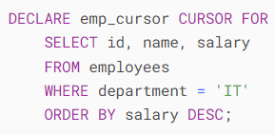
基础知识
— 创建游标的参数
select_statement：定义游标的结果集
必须是有效的SELECT语句
可以包含WHERE、JOIN、GROUP BY等所有SELECT支持的子句
不能包含INTO子句
示例：

Slide 16
基础知识
— 游标操作
OPEN 命令：打开游标，执行关联的SELECT语句
语法：OPEN cursor_name;
说明：
游标打开后，结果集就固定了
如果表数据变化，已打开的游标不会反映这些变化
FETCH 命令：从游标获取一行数据
语法：FETCH [NEXT FROM] cursor_name INTO var_name [, var_name] ...
说明：
NEXT FROM 是可选的(MySQL中通常省略)只进游标只支持NEXT
INTO子句中的变量必须与SELECT列的数量和类型匹配
每次FETCH后，游标自动前进一行

Slide 17
基础知识
— 游标操作
CLOSE 命令：关闭游标，释放资源
语法：CLOSE cursor_name;
说明：
游标关闭后可以再次打开
存储过程结束时，所有打开的游标会自动关闭

Slide 18
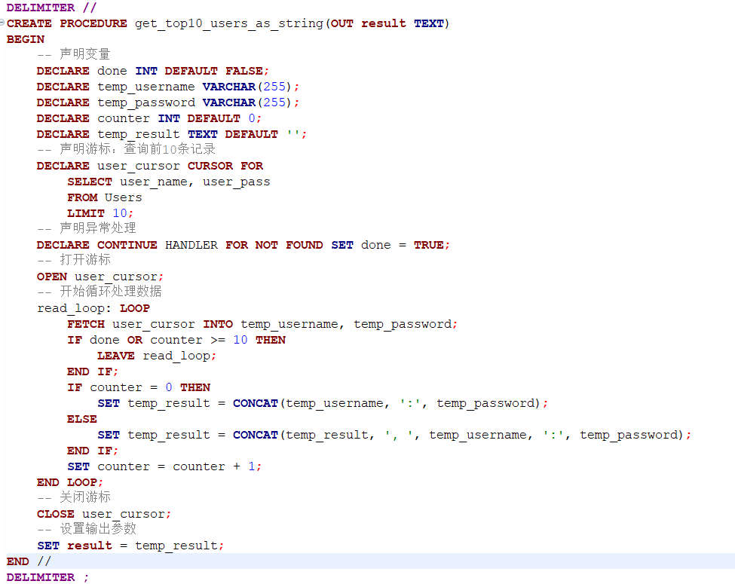
基础知识
— CURSOR简单使用示例
Users(user_name, user_pass)
示例：查询users表的前10条记录，并以逗号拼接的形式返回字符串

Slide 19
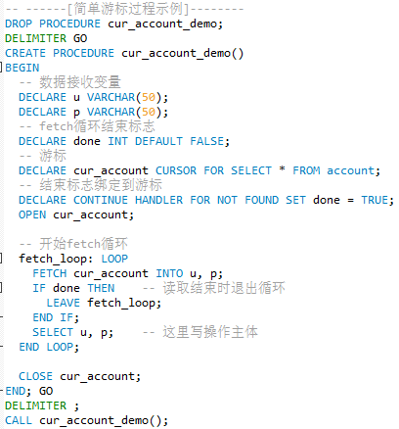
基础知识
— 简单游标过程示例
详细可参阅：https://dev.mysql.com/doc/refman/8.0/en/cursors.html

Slide 20
基础知识
— 游标的局限性和使用场景
游标的缺点：
游标的缺点是针对优点而言的，也就是只能一行一行操作，在数据量大的情况下，是不适用的，速度过慢。
数据库大部分是面对集合的，业务会比较复杂，而使用游标容易产生死锁，影响其他的业务操作，不可取。
当数据量大时，使用游标会造成内存不足现象，因为游标其实是相当于把磁盘数据整体放入了内存中。
游标的使用场景：
数据量较小
用在循环处理、存储过程、函数中使用，用来查询结果集，就比如：我们需要从表中循环判断并得到想要的结果集，这时候使用游标操作很方便速度也很快。

Slide 21
基础知识
—自定义函数基本概念
建议大家查看官方文档，示例和展示效果都会比ppt好
自定义函数定义：
MySQL 用户定义函数(UDF)与编程语言中的函数类似，是能够接受参数、执行特定操作（如复杂计算或数据处理）并将结果返回的数据库对象。返回值可以是单个标量值或表格形式的结果集。
使用自定义函数的优点类似存储过程：
允许模块化程序设计：只需创建一次函数并将其存储在数据库中，以后便可以在程序中调用任意次。 用户定义函数可以独立于程序源代码进行修改。
执行速度更快：MySQL 会缓存函数执行计划，重复调用时直接使用缓存计划，减少解析和优化开销，特别适合频繁调用的计算密集型操作。
减少网络流量：基于某种无法用单一标量的表达式表示的复杂约束来过滤数据的操作，可以表示为函数。 然后，此函数便可以在 WHERE 子句中调用，以减少发送至客户端的数字或行数。

Slide 22
基础知识
—自定义函数基本概念
自定义函数的限制：
1.不能执行任何会修改数据库状态的操作，如插入、更新或删除数据。这是因为函数的设计目的是计算并返回一个值，而不是产生副作用。
2. 只能返回一个单一的值，不能返回多个结果集。如果需要返回多个结果集，应使用存储过程。
3. 不能直接调用存储过程，因为存储过程可以执行复杂的操作，包括修改数据库状态，这与函数的设计初衷相悖。
4. 不支持动态 SQL，动态 SQL 通常需要在存储过程中通过 PREPARE 和 EXECUTE 语句实现。
5. 不支持 TRY...CATCH 语法，但可以使用 DECLARE ... HANDLER 来处理特定的异常。如果需要更复杂的错误处理，建议使用存储过程。
6. MySQL 的函数必须返回一个值，不能返回 NULL 或不返回任何值，因为函数的主要目的是计算并返回一个有效结果。
7. 只能在 SQL 查询中直接调用，不能通过 CALL 语句调用。函数的设计目的是在查询中使用，而不是作为独立的程序单元。
............

Slide 23
基础知识
— 创建自定义函数
MySQL：
大致语法：
CREATE FUNCTION function_name (
param_name type [ ,... ]
)
RETURNS type
[ BEGIN ] sql_statement [ END ]
说明：
直接使用 函数名(参数) 调用函数。
MySQL不能返回表。
MySQL如果创建函数的时候报Error Code 1418，需要set global log_bin_trust_function_creators = 1;
相关文档：
https://dev.mysql.com/doc/refman/8.0/en/create-procedure.html

Slide 24
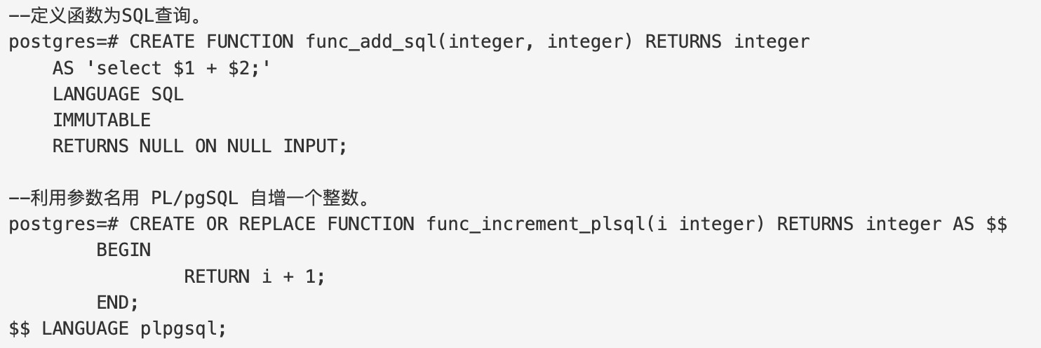
基础知识
— 创建自定义函数
openGauss：
详细语法与示例请参考：
https://opengauss.org/zh/docs/1.0.0/docs/Developerguide/CREATE-FUNCTION.html
部分截图：

Slide 25
基础知识
— 创建自定义函数
SQL Server：
大致语法：
CREATE [ OR ALTER ] FUNCTION function_name (
[ { @parameter [ AS ] data_type [ = default ] [ READONLY ] } [ ,...n ] ]
)
RETURNS data_type
[ AS ]
BEGIN
function_body
RETURN expression
END
[ ; ]
说明：
1. 返回值可以是表，具体参见文档或示例。
2. 直接使用 dbo.函数名(参数) 调用函数
3. 要在同一个sql文件里创建和执行函数的话，记得在创建语句后加GO。
相关文档：
https://docs.microsoft.com/zh-cn/sql/t-sql/statements/create-function-transact-sql?view=sql-server-2017

Slide 26
基础知识
—存储过程和自定义函数
存储过程和自定义函数的区别包括但不限于：
1. 一般来说，存储过程实现的功能要复杂一点，而函数的实现的功能针对性比较强。存储过程，功能强大，可以执行包括修改表等一系列数据库操作；用户定义函数不能用于执行一组修改全局数据库状态的操作。
2. 对于存储过程来说可以返回参数，如记录集，而函数只能返回值或者表对象。函数只能返回一个变量；而存储过程可以返回多个。存储过程的参数可以有IN,OUT,INOUT三种类型，而函数只能有IN，存储过程声明时不需要返回类型，而函数声明时需要描述返回类型，且函数体中必须包含一个有效的RETURN语句。
3. 存储过程，可以使用非确定函数，不允许在用户定义函数主体中内置非确定函数。
4. 存储过程一般是作为一个独立的部分来执行（ EXECUTE 语句执行），而函数可以作为查询语句的一个部分来调用（SELECT语句中调用），由于函数可以返回一个表对象，因此它可以在查询语句中位于FROM关键字的后面。 SQL语句中不可用存储过程，而可以使用函数。
……………………

Slide 27
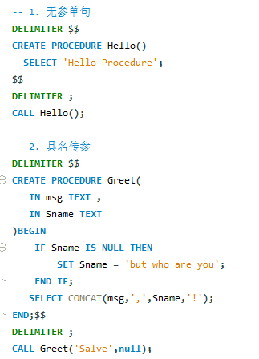
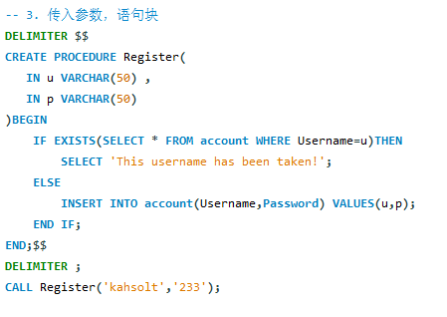
基础知识（MYSQL版本）
— 存储过程示例

Slide 28
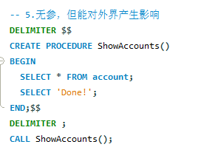
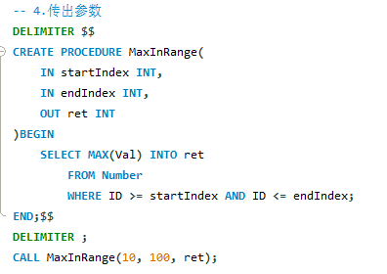
基础知识（MYSQL版本）
— 存储过程示例

Slide 29
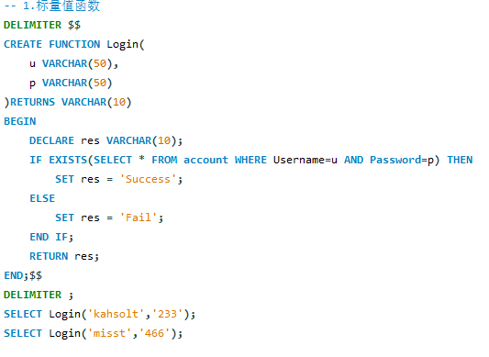
基础知识（MYSQL版本）
— 自定义函数示例
说明：
MYSQL函数无法返回一个记录集，因此不便于实现内联表值函数/多语句表值函数；
如果需要完成相应功能，可以选用存储过程。

Slide 30
触发器
语法（MySQL）
CREATE
TRIGGER trigger_name
trigger_time trigger_event
ON tbl_name FOR EACH ROW
[trigger_order]
trigger_body
trigger_time: { BEFORE | AFTER } //在DML之前/之后执行
trigger_event: { INSERT | UPDATE | DELETE }
trigger_order: { FOLLOWS | PRECEDES } other_trigger_name
//指定同一个表上不同触发器的执行顺序

